Slide 1
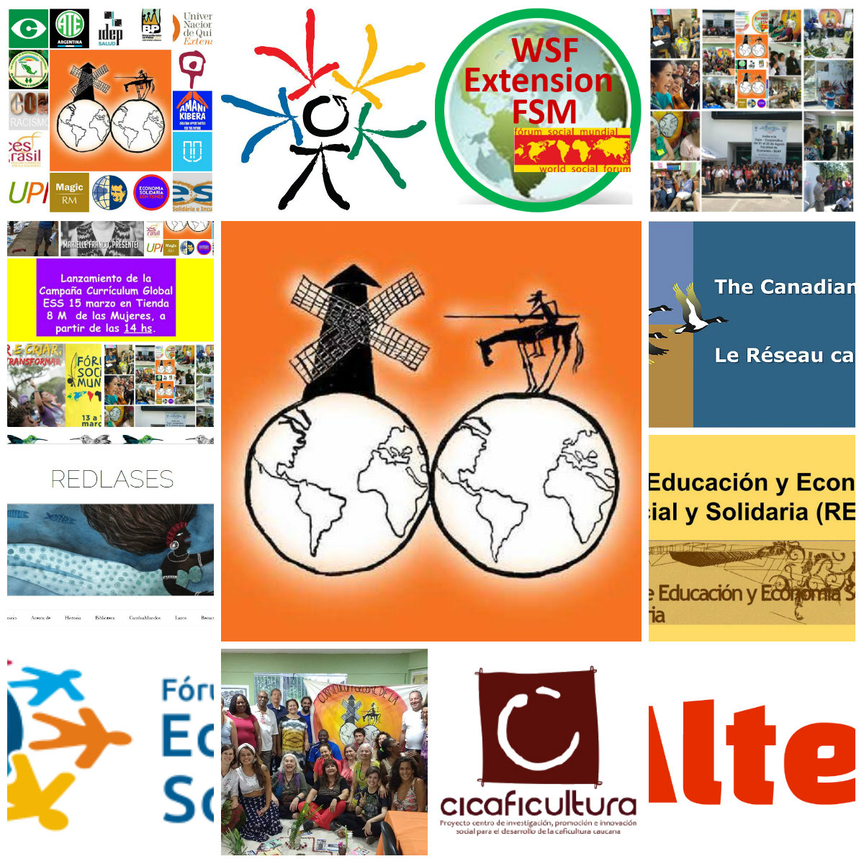
社会的
連帯経済
グローバルカリ
キュラムに向けた
キャン
ペーン
現在の資本主義経済体制に反発する教育制度上の闘いにおいて、世界規模の連携を模索する、ネットワークや社会組織、社会運動、大学、学校やその他教育機関の取り組み

Slide 2

目的
世界の5大陸に存在し、公式な教育制度の内外を問わず学習計画・教育上の提案、知識、認識論、手法、科学、学習、教育や研修で存在し得る別の経済についての教育方法を連携。これらは、公正・持続可能で非資本主義的な経済の構築において、学校や大学、社会運動、協同組合、労働組合、NPO、先住民やアフリカ系住民の地域社会において策定。
知識、人文学的科学や、各地で普及している都市および農村の伝統的な知恵の多様性の間で対話を行い、民衆教育の基盤や社会的連帯経済運動の歴史的教育体験を取り戻し、ブエン・ビビール、連帯や母なる自然への敬意といった原則に基づいた地球文明の方向性において、市民のグローバル運動を強化。

Slide 3
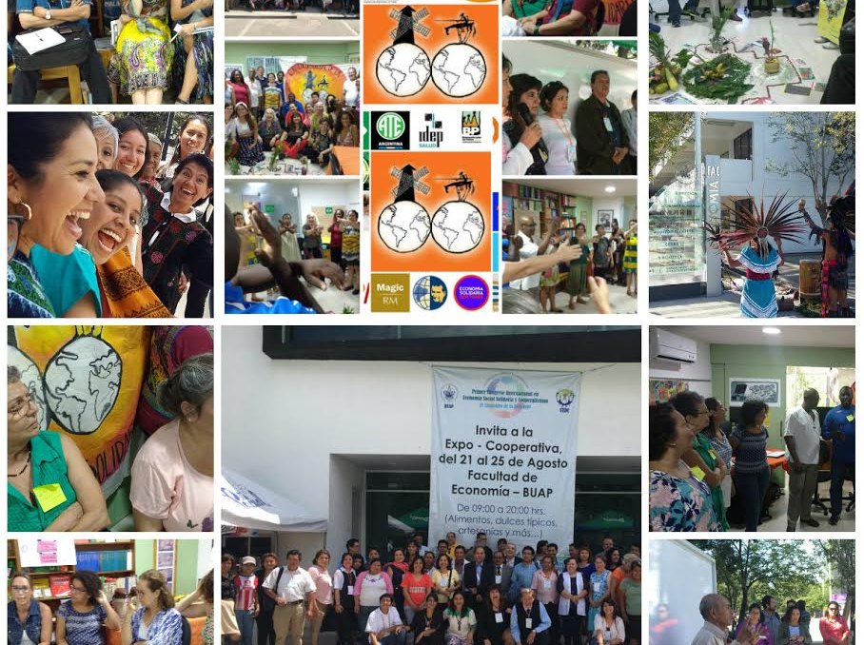
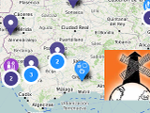
キャンペーンの活動内容……
Socioeco.org と協力して、教育上のツールを誰もがアップロード可能なインターアクティブマップ http://curriculumglobaleconomiasolidaria.com/enviar-herramientas/
2020年にバルセロナで開催される変革型経済世界社会フォーラムに向けた取り組み
オフライン会議
2017 – 8月にメキシコ・ぷエブラ (BUAP)
2018- スペイン・バルセロナ (EduAlter) コロンビア・ボゴタ (協同組合大学) 12月: ケニア・ナイロビ (Amani Kibera)
2019 – 変革型経済世界社会フォーラム（バルセロナ）、第8回別の経済フォーラム（アルゼンチン・ベルグラーノ）、グローバル市民向け教育; グローバル市民社会の行動を再検討

Slide 4
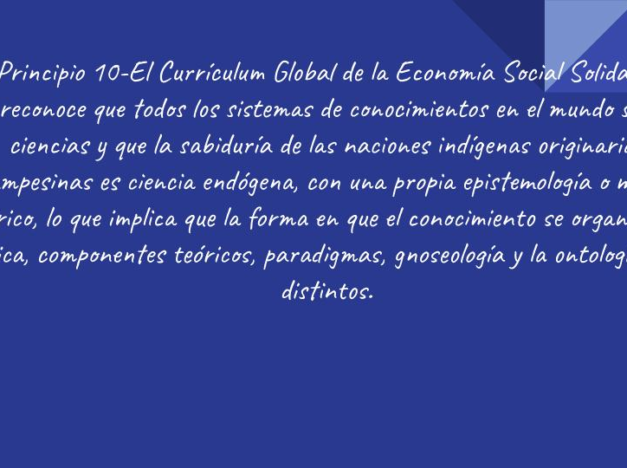

活動内容…….
コーディネー
ターとのウェ
ビナー会議で、取り組みや提案について集団で意思決定
17原則の憲章は4言語で存在し、会合ごとに検討 https://curriculumglobaleconomiasolidaria.com/english/letter-of-principles/

Slide 5
誰がどのように参加可能か?
どうやって? 作業委員会への参加、インターアクティブマップへの資料のアップロード、オフライン会合の推進、取り組みの広報、広報用飼料の作成
誰? 実践を表現する教育活動を実施しているグループ全て
http://curriculumglobaleconomiasolidaria.com/espanol/convite-a-participar/

Slide 6
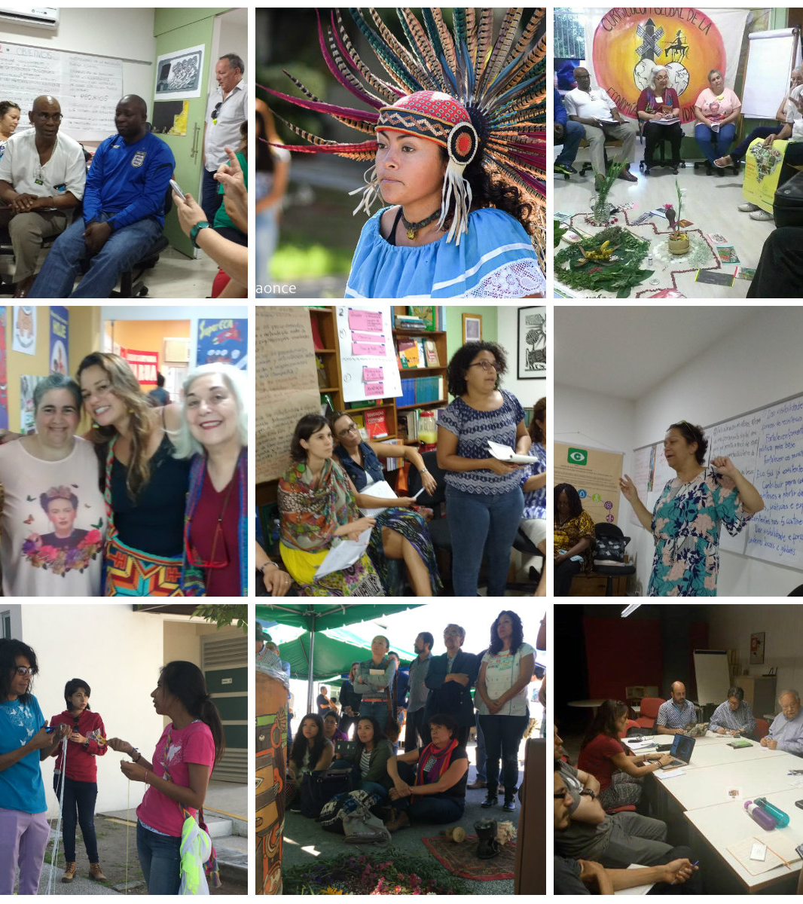
作業委員会
広報
財務
原則憲章
体系化
動員

Slide 7
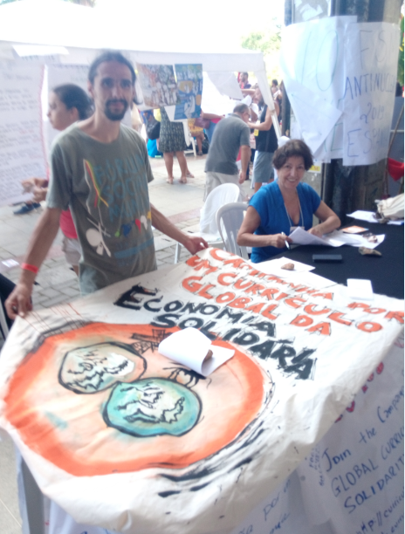
キャンペーンに
ご参加を http://curriculumglobaleconomiasolidaria.com/contacto/
Email: curriculumglobaleconomiasocial@gmail.com
Facebook: http://facebook.com/curriculumglobalecosocial
URL: http://curriculumglobaleconomiasolidaria.com

